Slide 1

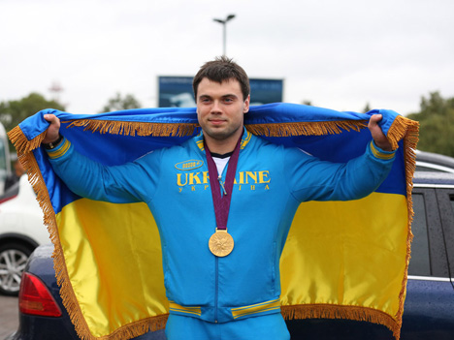
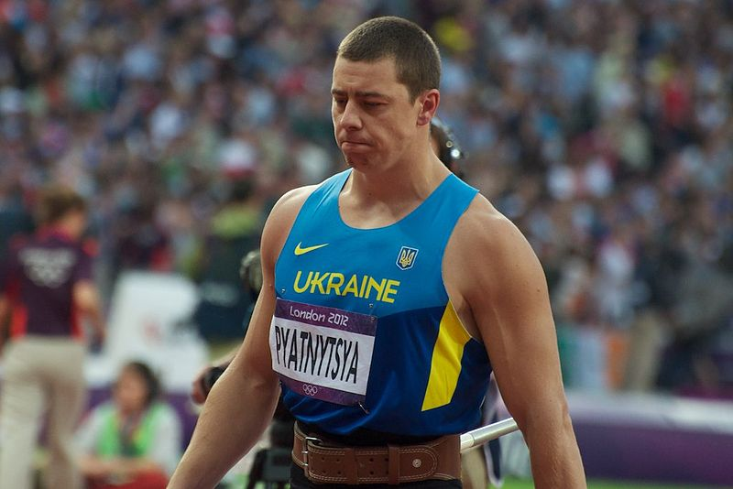
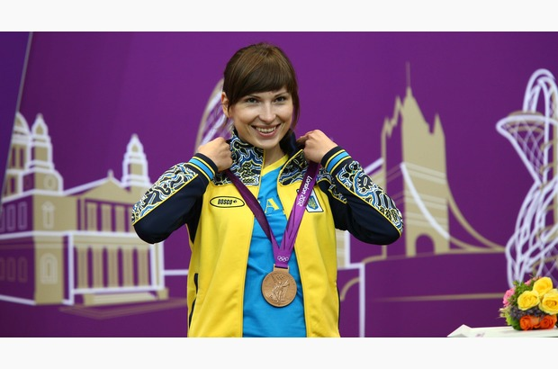
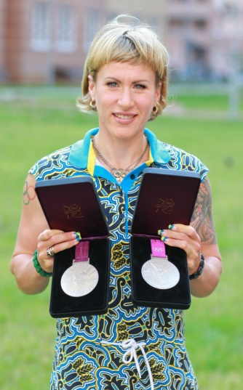
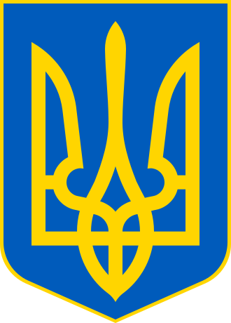
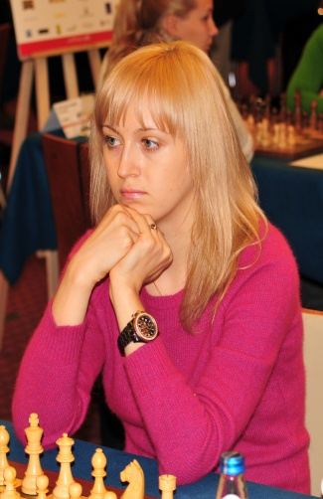
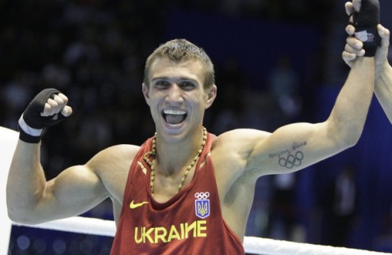
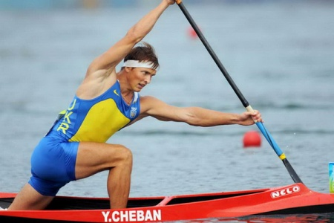
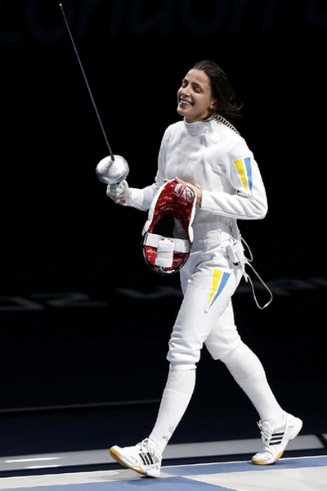
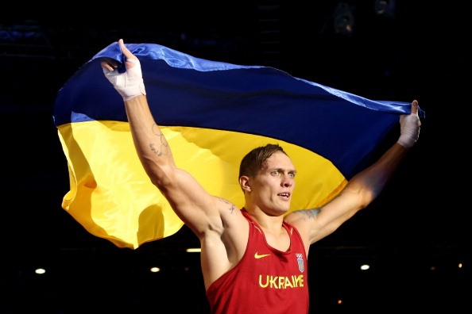
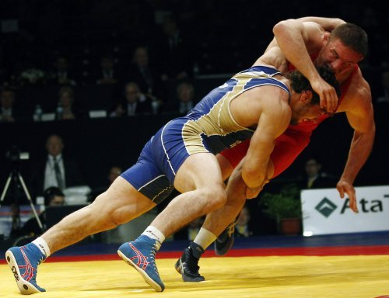
Фізична культура і спорт в роки незалежності України

Slide 2
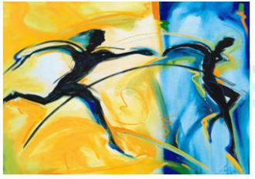
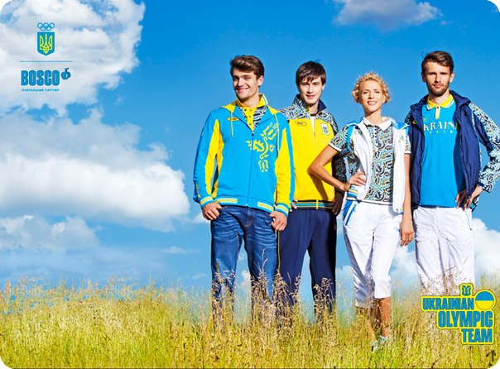
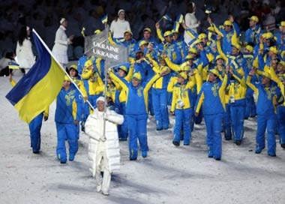
Станом на жовтень 2011 в Україні функціонує 1687 дитячо-юнацьких спортивних шкіл різних форм власності та підпорядкування, в яких налічується більше півмільйона вихованців віком від 6 до 18 років.
Загалом на кінець грудня 2011 року спортсмени з олімпійських видів спорту взяли участь у 971 міжнародному змаганні. Вони вибороли 450 нагород: 110 золотих, 137 срібних, 203 бронзових.

Slide 3
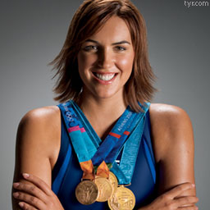
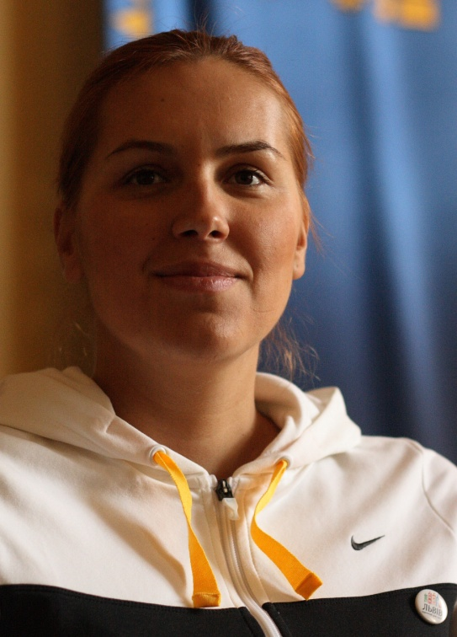
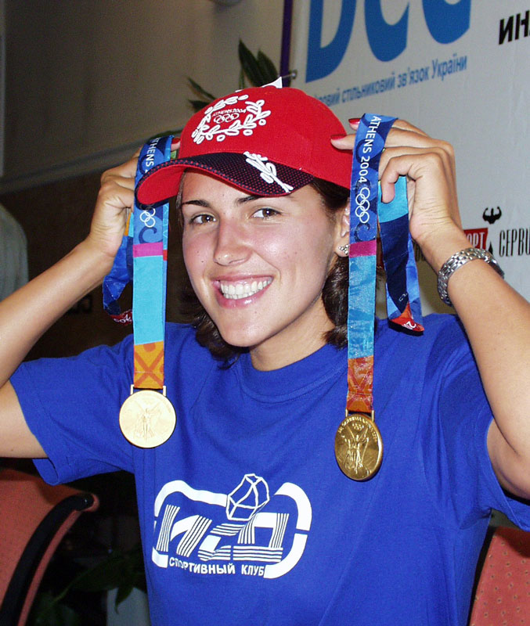
«Золотою рибкою» називають Яну Клочкову, яка плаває краще за всіх у світі і з кожних змагань привозить додому цілу зв'язку медалей.
Яна Клочкова (1982 р.н.) — одинадцятиразова чемпіонка Європи, триразова чемпіонка світу, чотириразова олімпійська чемпіонка (Сідней-2000, Афіни-2004) у плаванні на 200, 400 та 800 метрів, володарка Кубків світу. Яні належить світовий та олімпійський рекорд на дистанції 400 метрів комплексом (4 хв. 33,59 сек.).

Slide 4
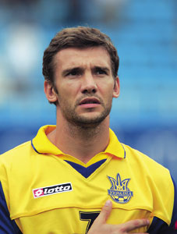
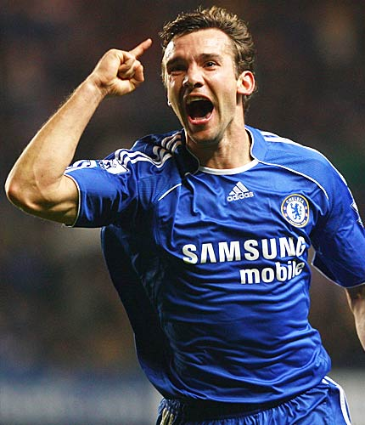
Українські спортсмени є нині одними з найвідоміших у світі українців.
Андрій Шевченко — п'ятиразовий чемпіон України, гравець збірної та найкращий нападник Ліги чемпіонів кінця 90-х, володар «Золотого м'яча» 2004 року, найкращий гравець Ліги чемпіонів сезону 1998–1999 рр. (визначений спеціальною комісією УЄФА у серпні 1999); найкращий бомбардир чемпіонату Італії (Серія А) сезону 1999–2000 рр. (24 голи), 2 місце серед бомбардирів сезону 2000–2001 років, чемпіон Італії — 2004.

Slide 5
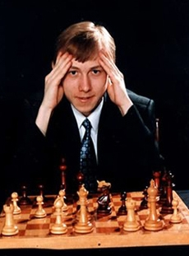
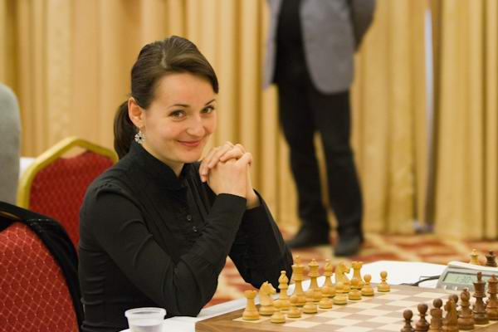
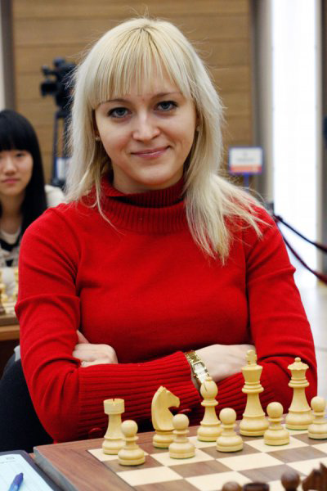
Український шахіст Руслан Пономарьов у свої 14 років став наймолодшим у світі гросмейстером, чемпіоном світу серед юнаків до 18 років. Ще однією гордістю українських шахів є Катерина Лагно, яка в 12 років стала наймолодшим гросмейстером світу серед жінок. Нині вона в десятці жіночого рейтинг-листа ФІДЕ. В кінці 2012 року скарбничка українських шахів поповнилася ще однією блискучою перемогою — чемпіонкою світу з шахів серед жінок стала харків'янка Ганна Ушеніна.
Катерина Лагно
Руслан Пономарьов
Ганна Ушеніна

Slide 6
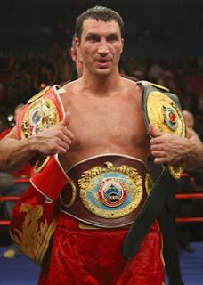
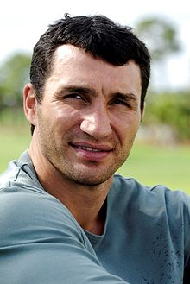
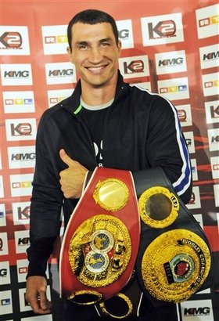
Володи́мир Кличко́ — український професійний боксер. Олімпійський чемпіон з боксу у надважкій ваговій категорії (1996 рік). Чемпіон світу з боксу у важкій ваговій категорії за версіями WBO (2000 — 2003 роки, з 2008 року дотепер), IBF (з 2006 року дотепер), IBO (з 2006 року дотепер), The Ring (з 2009 року дотепер), WBA (з 2011 року дотепер). Молодший брат чемпіона світу за версією WBC Віталія Кличка.

Slide 7
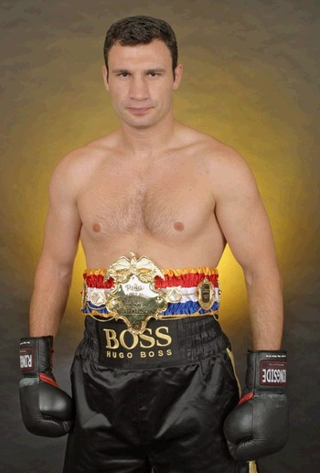
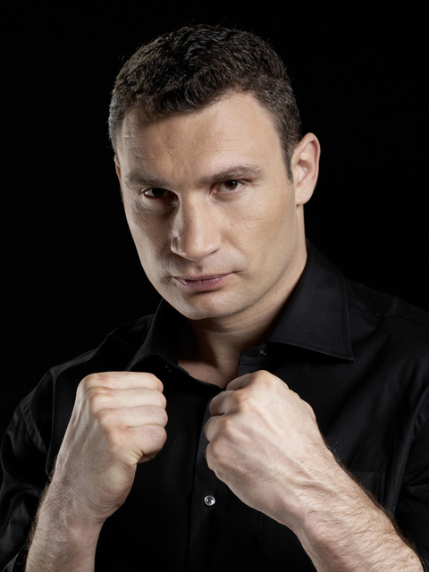
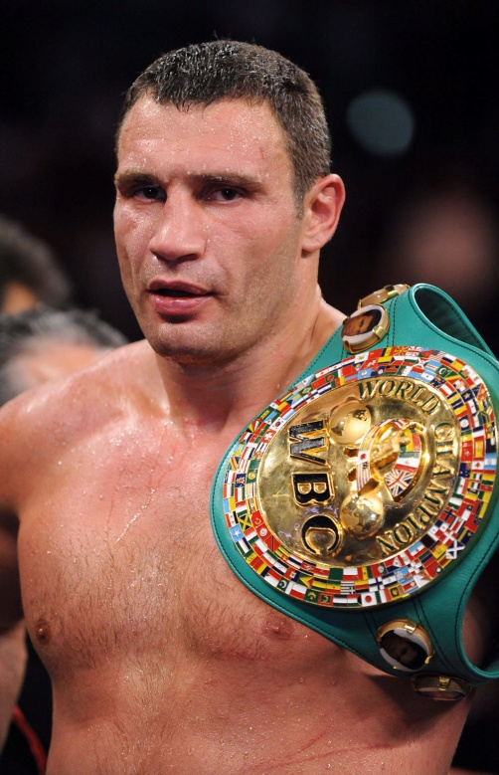
Віта́лій Кличко́ — український боксер, політик, громадський діяч, меценат. Шестиразовий чемпіон світу з кікбоксингу (двічі серед аматорів і чотири рази серед професіоналів). Чемпіон світу з боксу у важкій ваговій категорії за версіями WBO (1999–2000 роки), WBC (2004–2005 роки, з 2008 року дотепер), The Ring (2004–2005 роки). Срібний призер чемпіонату світу з боксу серед аматорів за версією AIBA (1995 рік). Триразовий чемпіон України з боксу серед аматорів.Голова правління благодійної організації «Фонд братів Кличків» (з серпня 2003 року); член Національного олімпійського комітету України (з червня 2005 року). Представник програми ЮНЕСКО «Освіта для дітей у нестатку» (з 2000 року).

Slide 8
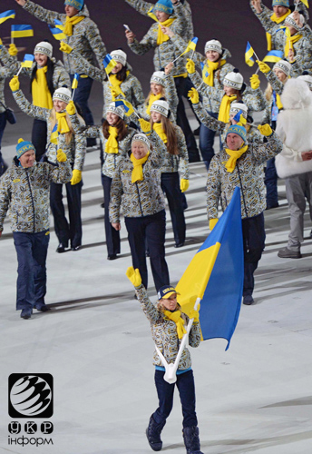
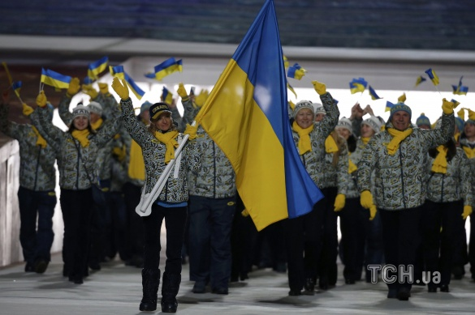
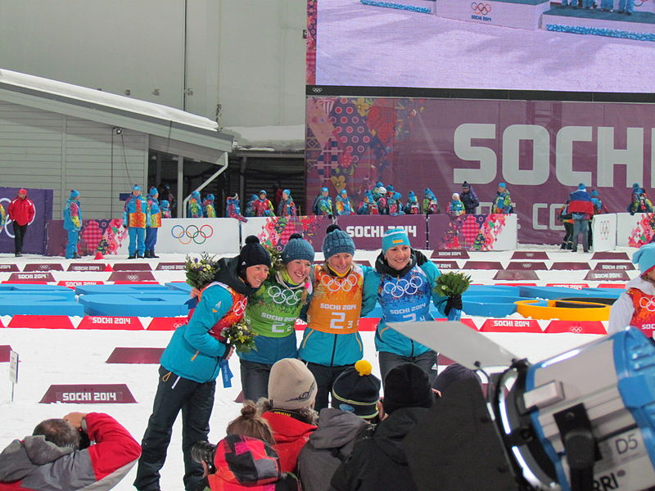
Україна на зимових Олімпійських іграх 2014
Україна брала участь у зимовій Олімпіаді 2014, яка проходили у Сочі.
45 спортсменів представляли Україну на XXII зимових Олімпійських іграх у Сочі.
Українські спортсмени виступали в 9 з 15 видів спорту, а саме: у біатлоні (11 спортсменів), фігурному катанні (6 спортсменів), санному спорті (6 спортсменів), фристайлі (5 спортсменів), лижних перегонах (5 спортсменів),гірськолижному спорті (2 спортсмени), сноубордингу (2 спортсмени), лижному двоборстві та шорт-треку (по 1 спортсмену).
Частина української делегації спортсменів покинула Сочі і відмовилась від участі в Олімпіаді на знак протесту проти кровопролиття в Україні.

Slide 9
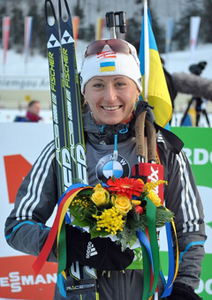
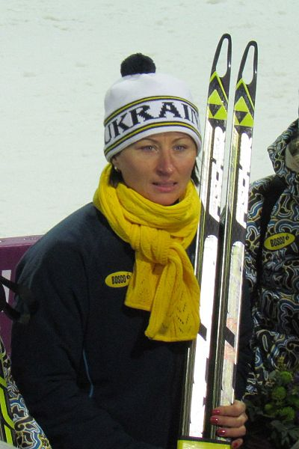
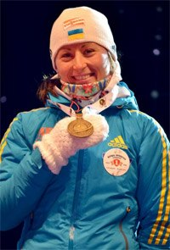
Віта Семере́нко — українська біатлоністка, майстер спорту, член національної збірної команди України, чемпіонка та бронзова призерка Олімпійських ігор в Сочі, п'ятиразова призерка чемпіонатів світу, переможниця й призерка етапів Кубка світу, п'ятиразова чемпіонка Європи з біатлону. Учасниця Олімпійських ігор 2010 року у Ванкувері. На Олімпіаді в Сочі здобула «бронзу» в спринті і «золото» в естафетній гонці 4 по 6.

Slide 10
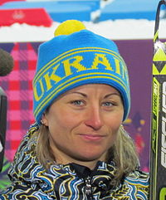
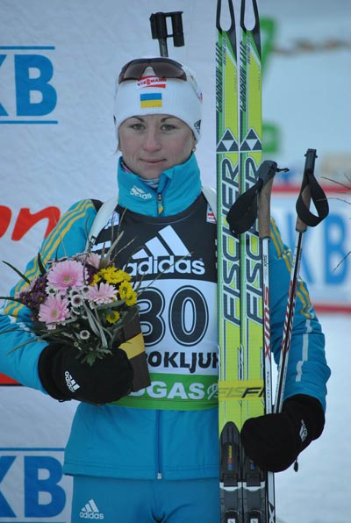
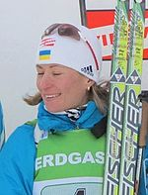
Семере́нко Валенти́на— українська біатлоністка, майстер спорту, член національної збірної команди України. Чемпіонка Олімпійських ігор в Сочі, триразова призерка чемпіонатів світу з біатлону, переможниця та призерка етапів кубка світу з біатлону, чемпіонка світу серед юніорів у 2004 року, шестиразова чемпіонка Європи, чемпіонка світу з літнього біатлону 2011 року в спринті, неодноразова чемпіонка першостей та Чемпіонатів України, на XXIII Всесвітній зимовій універсіаді виборола 4 медалі (3 срібні, 1 бронзову). На Олімпіаді в Сочі здобула «золото» в естафетній гонці 4×6 км (разом із Юлією Джимою, Вітою Семеренко та Оленою Підгрушною).

Slide 11
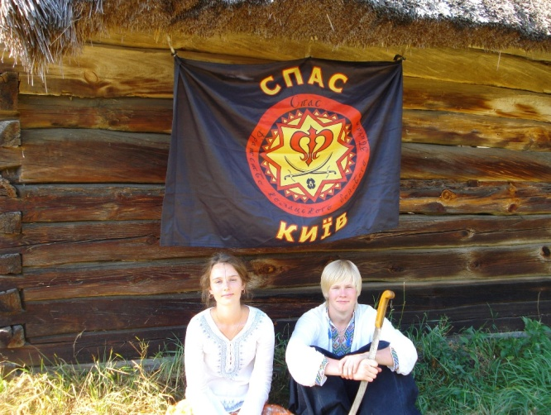
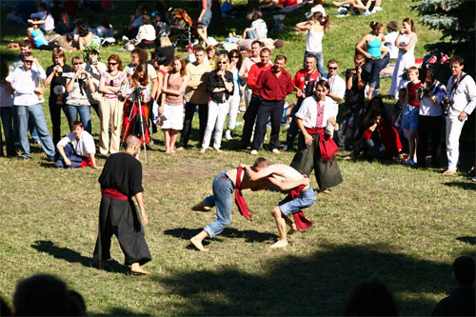
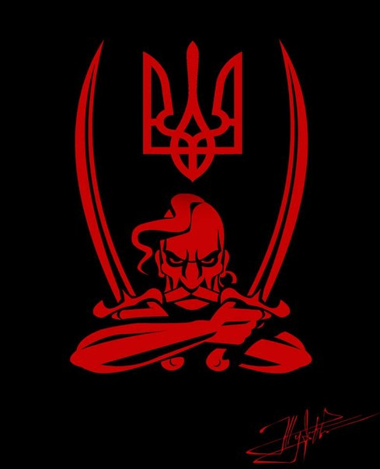
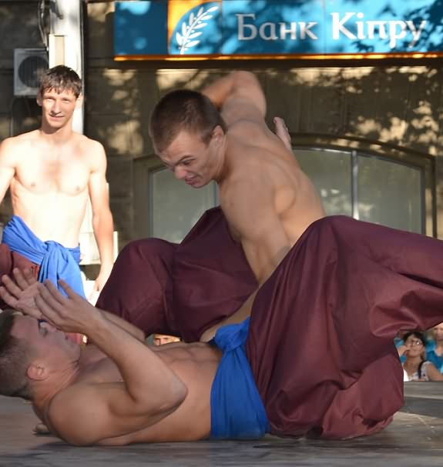
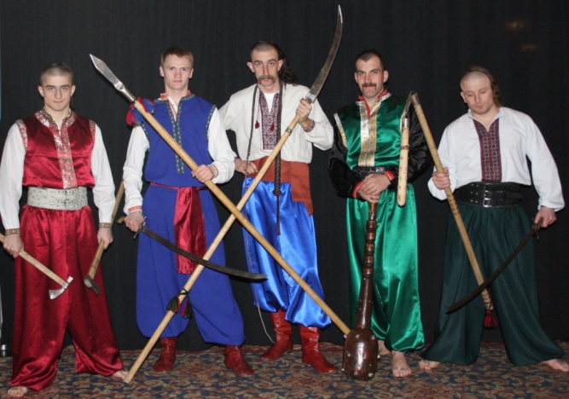
Національні види спорту
Розвиваються в Україні такі національні види спорту, як козацький двобій, бойовий гопак, спас. Вони є втіленням українських бойових традицій і цікавлять здебільшого не байдужу до вітчизняної історії молодь.

Slide 12
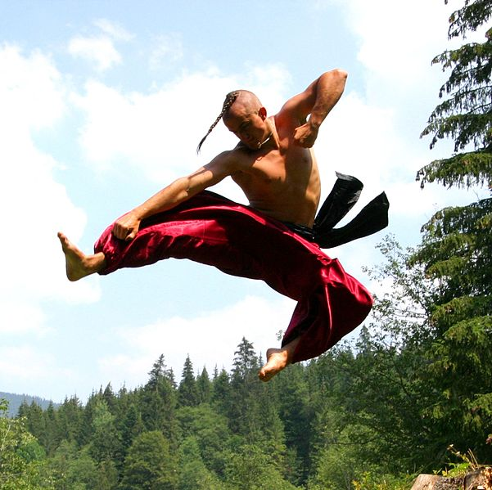
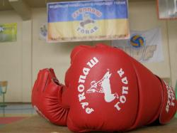
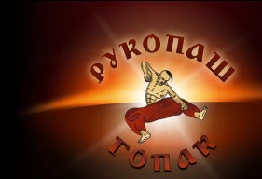
Рукопаш гопак
Руко́паш гопа́к — українське бойове мистецтво, що являє собою систему фізично-духовного виховання. Його складовими є ударна техніка (рук та ніг) і боротьба (кидки, больові та задушливі захвати).

Slide 13
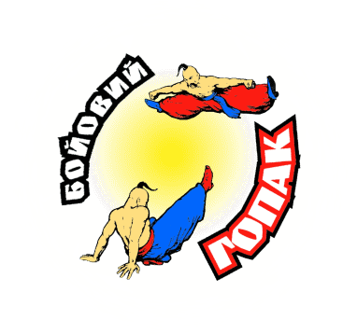
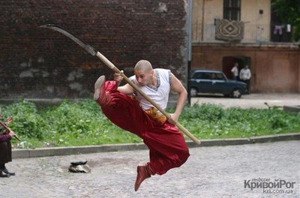
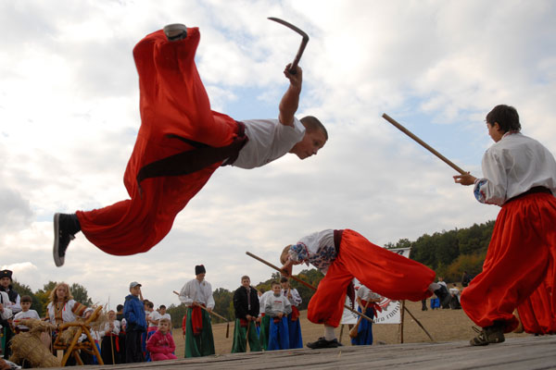
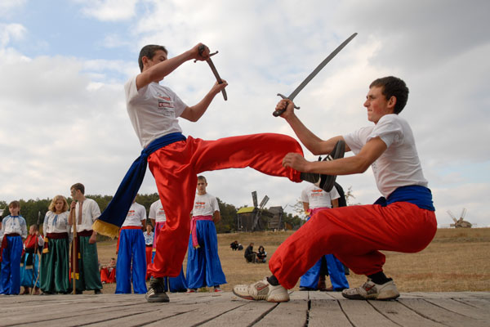
Бойовий гопак
Бойов́ий гопáк — українське бойове мистецтво, відтворене на основі елементів традиційного козацького бою, що збереглися в народних танцях та власного досвіду дослідника бойових мистецтв львів'янина Володимира Пилата.

